Slide 1





Slide 2
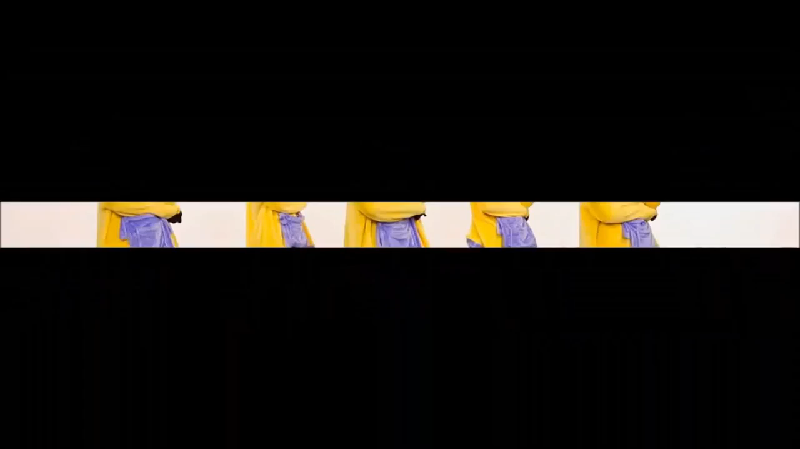

Slide 3





Notes:
Thiết kế: Hương Thảo – Zalo 0972115126. Các nick khác đều là giả mạo

Slide 4


Slide 5
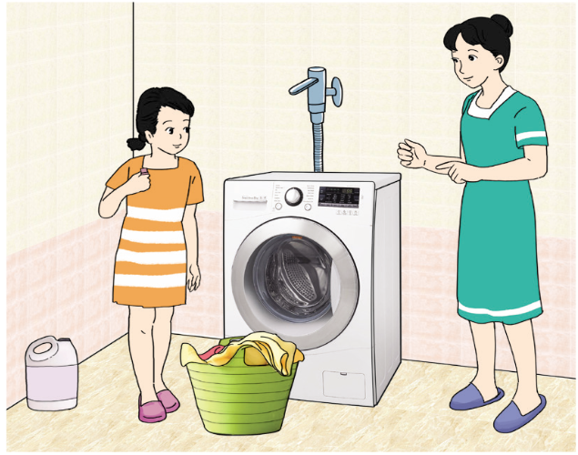
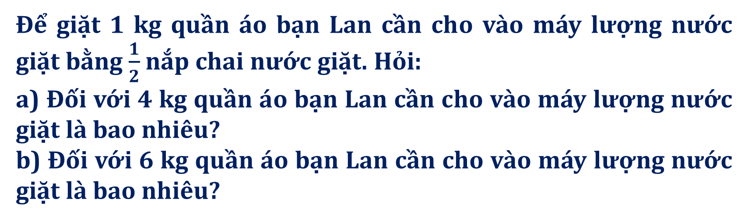
6
Để giặt 1 kg quần áo bạn Lan cần cho vào máy lượng nước giặt bằng $\frac{1}{2}$ nắp chai nước giặt. Hỏi:
a) Đối với 4 kg quần áo bạn Lan cần cho vào máy lượng nước giặt là bao nhiêu?
b) Đối với 6 kg quần áo bạn Lan cần cho vào máy lượng nước giặt là bao nhiêu?

Slide 6

Bài giải:
Với 4 ki- lô- gam quần áo bạn Lan cần cho vào máy lượng nước giặt là:
$\frac{1}{2}$ x 4 = 2 (kg)
Với 6 ki- lô- gam quần áo bạn Lan cần cho vào máy lượng nước giặt là:
$\frac{1}{2}$ x 6 = 3 (kg)
Đáp số: a. 2 kg
b. 3 kg

Slide 7
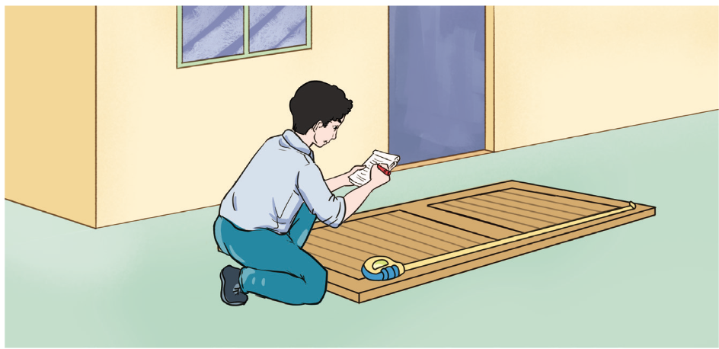
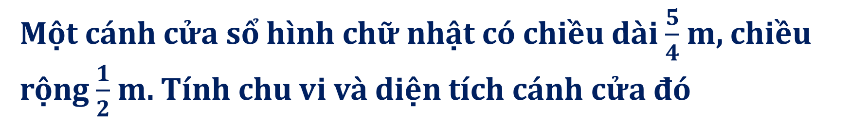

7
Một cánh cửa sổ hình chữ nhật có chiều dài $\frac{5}{4}$ m, chiều rộng $\frac{1}{2}$ m. Tính chu vi và diện tích cánh cửa đó
Bài giải
Chu vi cánh cửa đó là:
($\frac{5}{4}$ + $\frac{1}{2}$ ) x 2 = $\frac{7}{2}$ (m)
Diện tích cánh cửa đó là:
$\frac{5}{4}$ x $\frac{1}{2}$ = $\frac{5}{8}$ ( m²)
Đáp số: Chu vi: $\frac{7}{2}$ m
Diện tích: $\frac{5}{8}$ m²

Slide 8
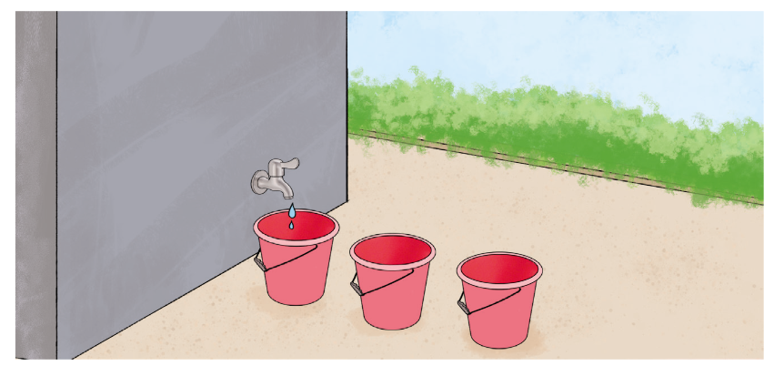

8
Một vòi nước bị hỏng, mỗi giờ vòi nước đó bị rò rỉ $\frac{1}{10}$ xô nước.
a) Hỏi trong 5 giờ vòi nước đó bị rò rỉ bao nhiêu phần xô nước?
b) Hỏi trong 1 ngày vòi nước đó bị rò rỉ bao nhiêu phần xô nước?

Slide 9

Bài giải:
Đổi 1 ngày = 24 giờ
Trong 5 giờ vòi nước đó bị rò rỉ số phần xô nước là:
$\frac{1}{10}$ x 5 = $\frac{1}{2}$ (xô nước)
Trong 1 ngày vòi nước đó bị rò rỉ số phần xô nước là:
$\frac{1}{10}$ x 24 = $\frac{12}{5}$ (xô nước)
Đáp số: a. $\frac{1}{2}$ xô nước
b. $\frac{12}{5}$ xô nước

Slide 10


